Slide 1
Экран переход метро
Минск 2026

Slide 2
Условия размещения
Минимальный срок размещения – 10 дней.
При размещении менее 10 дней – применяется повышающий коэффициент – 1,5
Новое размещение, ротация и демонтаж рекламных роликов осуществляется только
в рабочие дни.
Ротация рекламных роликов осуществляется
1 раз в 7 дней, в рабочие дни.
При наличии свободного эфирного времени возможно увеличение времени размещения в сутки в рамках стоимости пакета (на всех полях)

Slide 3
Технические требования к исходным материалам для размещения на мультимедийных рекламных конструкциях:
- формат MP4
- длительность ролика 10 сек
- без звуковой дорожки
- размер файла не должен превышать 15 мб
Разрешения на мультимедийных рекламных конструкциях:
Большой экран – 3840*384
Маленький экран – 1536*384
Порядок расположения дисплеев: 1 маленький, 3 больших, 1 маленький, 2 больших.

Slide 4
Стоимость
№ п/п | Пакет | Длина ролика | Периодичность | Реклама товара производимого на территории РБ (с НДС) в сутки | Реклама товара не производимого на территории РБ (с НДС)в сутки | Реклама игорных заведений, азартных игр (с НДС) в сутки
1 | 575 | 10 секунд | 30 выходов в час или раз в 2 минуты | 120,40 | 120,40 | 120,40
2 | 1150 | 10 секунд | 60 выходов в час или раз в 1 минуту | 172,00 | 172,00 | 172,00

Slide 5
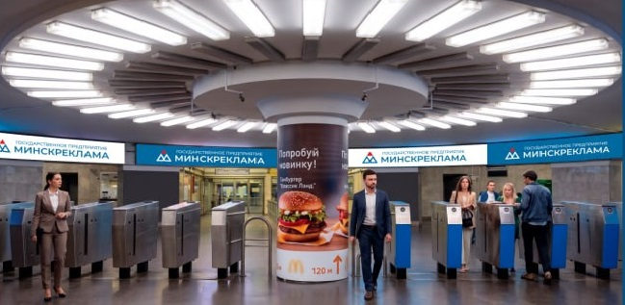
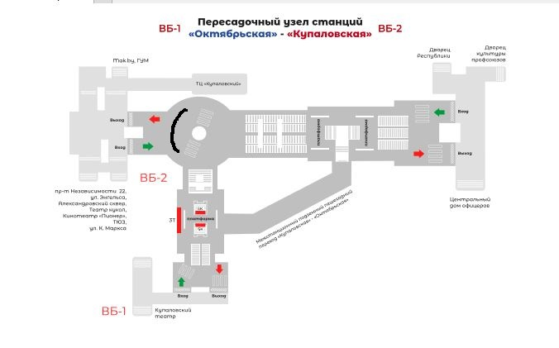
Мультимедийная рекламная конструкция
Переход ст.метро Купаловская – ст.м. Октябрьская
.

Slide 6
С нами вас заметят!
Приглашаем к сотрудничеству!
За более подробной информацией обращайтесь
Ольга
8-044-760-13-24
E-mail: mr2302737@minsk-reklama.by

